Slide 1


Iniciativa da FIESC – Federação das Indústrias do Estado de Santa Catarina
Serviço Nacional de Aprendizagem Industrial de Santa Catarina

Slide 2
React - Módulo 04
HTML e CSS
Lucas Naspolini
lucas.naspolini@edu.sc.senai.br

Slide 3

Aula 04
CSS Grid Layout

Slide 4

DICAS DE CSS
Bora de joguinhos e sites de desafios?

Slide 5

Jogos e sites para treinar CSS
FlexBox Froggy - https://flexboxfroggy.com
CSS Battle - https://cssbattle.dev
FlexBox Defense - http://www.flexboxdefense.com
Grid Garden - https://cssgridgarden.com

Slide 6
Curso Completo ORIGAMID
CSS Grid Layout
https://www.youtube.com/watch?v=hKXOVD2Yrj8

Slide 7
CSS Grid Layout
Dividindo os espaços de uma forma melhor

Slide 8
DEFINIÇÃO / CONCEITO
O CSS Grid Layout oferece um sistema de layout baseado em grade, com linhas e colunas, facilitando o design de páginas web sem a necessidade de usar flutuadores e posicionamento.

Slide 9
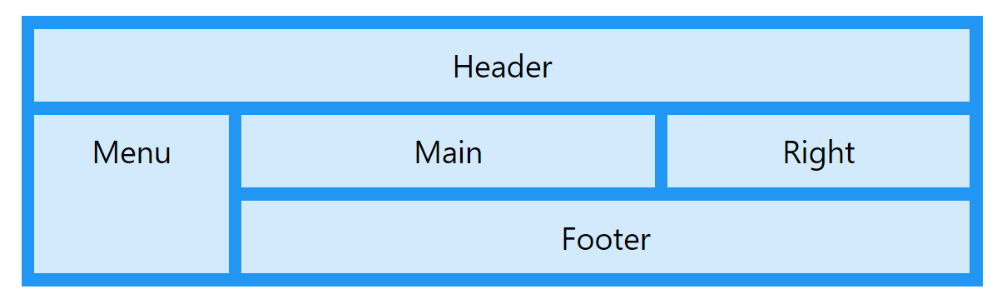
Exemplo Visual de Grid Layout

Slide 10
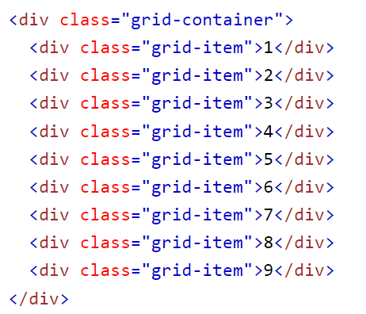
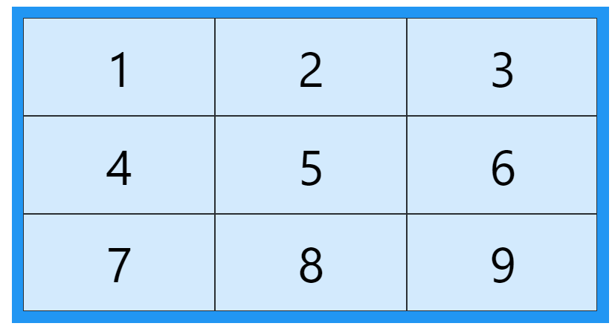
Como criar um Grid Layout
Um layout de grade consiste em um elemento pai / mãe com um
ou mais elementos filhos.

Slide 11
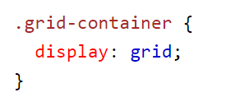
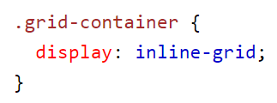
Propriedade Display
Um elemento HTML se torna um contêiner de grade quando sua propriedade de exibição é definida como grade ou grade inline.
Todos os filhos diretos do contêiner da grade automaticamente tornam-se itens da grade.

Slide 12
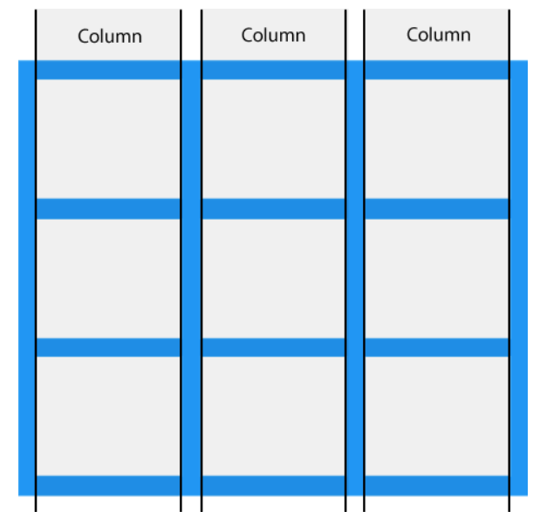
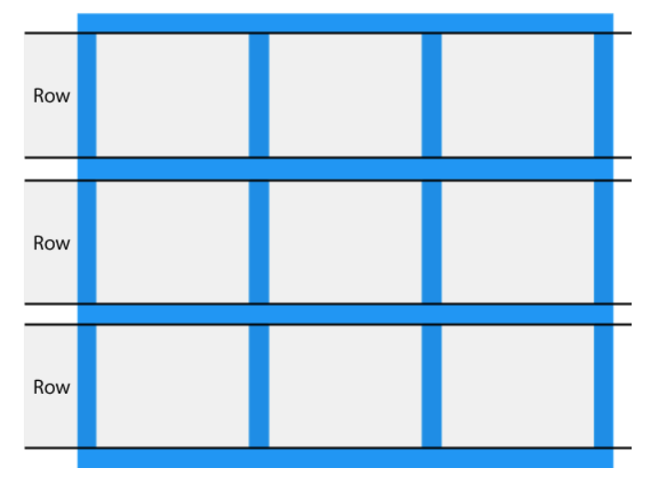
Colunas (Columns) e Linhas (Rows) em um Grid

Slide 13
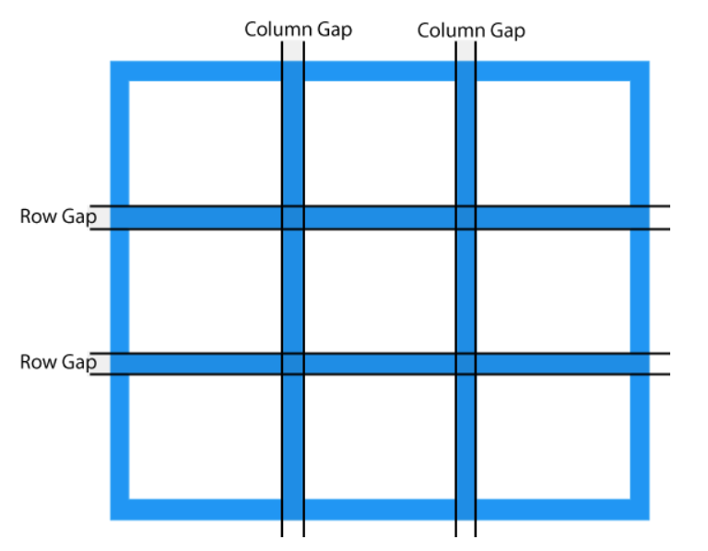
Espaços entre Colunas e Linhas (Gaps)
Os espaços entre cada coluna ou linha chamamos de gaps.
O ajuste dos gaps é realizado utilizando uma das seguintes propriedades:
- column-gap
- row-gap
- gap

Slide 14
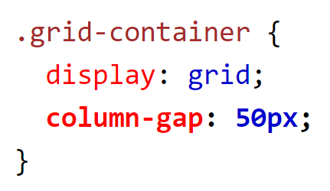
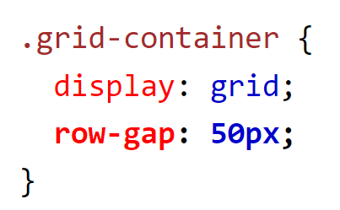
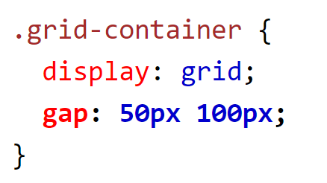
Espaços entre Colunas e Linhas (Gaps)
Gap de Coluna Gap de Linha Gaps de Coluna e Linha

Slide 15
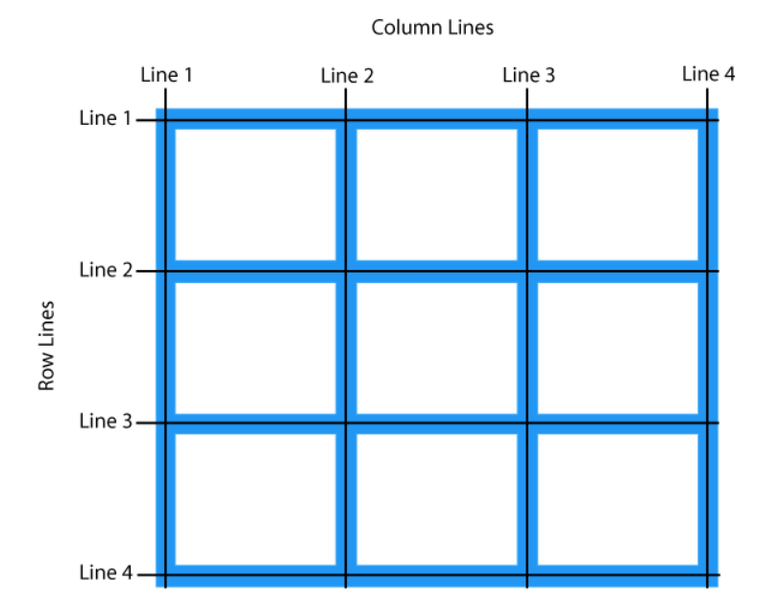
Linhas de Grid (Lines)
As linhas entre colunas são chamadas de linhas de coluna. As linhas entre as linhas são chamadas de linhas de linha.
Confira os números de linha ao colocar um item de grade em um contêiner de grade:

Slide 16
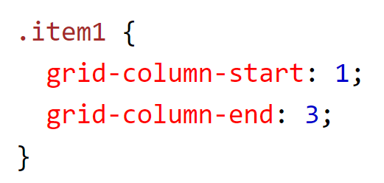
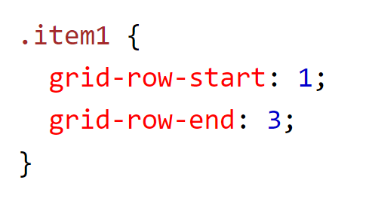
Linhas de Grid (Lines)
Exemplo: um item da grade na começando na linha da coluna 1 e terminando na linha da coluna 3.
Exemplo: um item da grade na começando na linha da linha 1 e terminando na linha da linha 3.

Slide 17
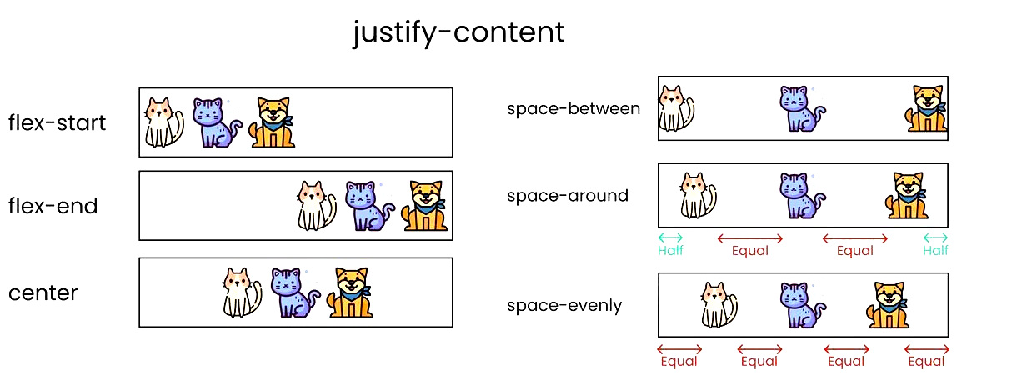
Lembra dos bichinhos? Dá pra usar no Grid :D

Slide 18
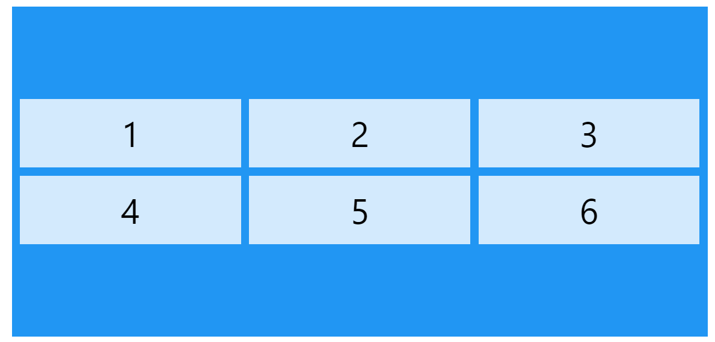
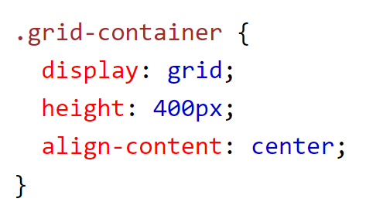
Align-Items e Align-Content

Slide 19
DÚVIDAS?
PERGUNTAS?

Slide 20

Atividade I (Grid Layout)
Criar os seguintes layouts:
Layout 3x5 com gaps de coluna 50px e de linha 30px.
Layout 4x4 com gaps de coluna e linhas 40px.

Slide 21
Atividade II (Grid Layout)
Elaborar o desenho de um layout simples (no papel ou digital). Criar o layout utilizando grid layout e aplicar um a parte visual no grid criado, adicionando os elementos e posicionando.

Slide 22
Iniciativa da FIESC – Federação das Indústrias do Estado de Santa Catarina
Serviço Nacional de Aprendizagem Industrial de Santa Catarina

